Slide 1
TRƯỜNG ĐẠI HỌC DUY TÂN
KHOA DƯỢC
ÁP XE GAN DO AMIP
GVHD: MASTER. MD Nguyễn Phúc Học
Lớp: PTH 350 J

Slide 2
SINH VIÊN THỰC HIỆN:
Nguyễn Thị Thu Hiền
Phạm Thị Thảo Vy
Hoàng Thị Yến
Huỳnh Bá Triều
Lê Tự Đỗ Trọng

Slide 3
NỘI DUNG
I. ĐỊNH NGHĨA ,NGUYÊN NHÂN VÀ BỆNH SINH
1.Định nghĩa
2.Nguyên nhân và bệnh sinh
II. TRIỆU CHỨNG
1.Lâm sàng
a. Thể điển hình
b.Thể không điển hình
2.Cận lâm sàng
III. BIẾN CHỨNG
1.Vỡ ổ áp xe
2.Bệnh nhân suy kiệt
3.Bội nhiễm ổ áp xe
IV. ĐIỀU TRỊ
1.Thuốc điều trị
2. Lựa chọn chỉ định điều trị

Slide 4
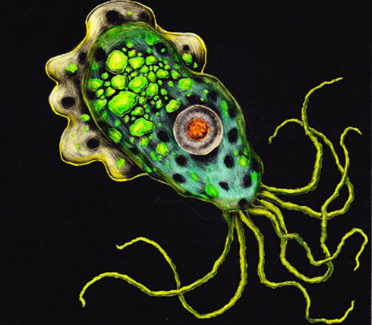
I. ĐỊNH NGHĨA ,NGUYÊN NHÂN VÀ BỆNH SINH
Định nghĩa:
Áp xe gan do amip (Hepatic Amebiasis) là một bệnh có nhiều ổ mủ trong nhu mô gan do amip gây nên.
Theo thống kê của OMS (1985 ): châu Phi là nơi có tỷ lệ áp xe gan do Amip cao nhất 43,6% các bệnh gan mật nhiệt đới.
Ở Việt nam: tại bệnh viện Bạch Mai từ 1977-1990 gặp 158 ca . Tại Quân y viện 108 từ 1988-1994 gặp 82 ca .

Slide 5
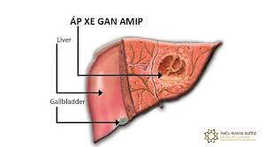
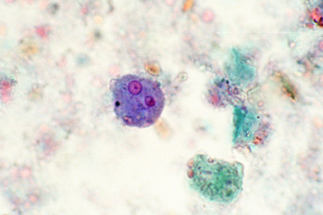
2. Nguyên nhân và bệnh sinh
Entamoeba vegetavie histolytica là tác nhân gây bệnh sau khi chui qua niêm mạc đại tràng để đột nhập vào máu E.histolytica theo tĩnh mạch mạc treo đại tràng để vào gan .Gây ra vi huyết khối -> hoại tử -> ổ áp xe
Ổ áp xe thường nằm bên gan phải 90%, có kích thước trung bình 5-6 cm chứa khoảng 500-600ml mủ

Slide 6
II. TRIỆU CHỨNG
Lâm sàng
Thể điển hình
Có ba triệu chứng chính(tam chứng Fontan): sốt, đau hạ sườn phải, gan to
Sốt : sốt cao 39-40°C kèm rét run vã mồ hôi, kéo dài 5-7 ngày có thể liên tục hằng tháng.Là triệu chứng xuất hiện đầu tiên
Đau hạ sườn phải : đau âm ỉ liên tục làm người bệnh không dám cử động
Gan to : gan to không nhiều, 3-4cm dưới bờ sườn mềm nhẵn ấn đau điểm đau tương ứng với ổ áp xe.

Slide 7
Ngoài ra có thể gặp các triệu chứng sau:
Rối loạn tiêu hóa
Gầy sút nhiều
Tràn dịch màng phổi
Da vùng gan nóng hơn , phù nề
Lách to: hiếm gặp dễ nhầm với sơ gan khoảng giữa

Slide 8
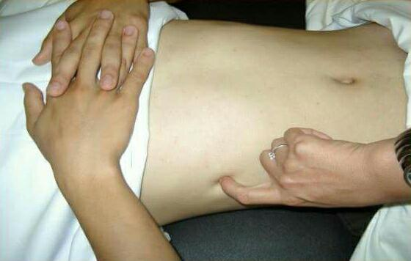
Cách làm nghiệm pháp ấn kẽ sườn và rung gan để phát hiện triệu chứng

Slide 9
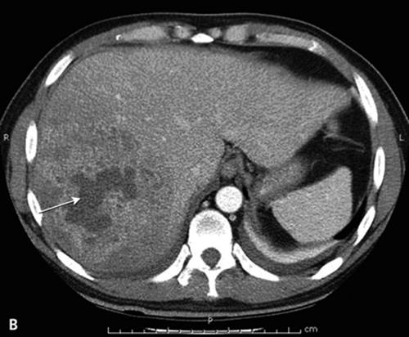
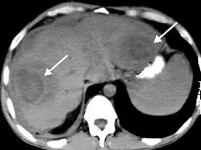
b. Thể không điển hình
Thể không sốt
Thể sốt kéo dài
Thể vàng da
Thể không đau
- Thể suy gan
Thể theo kích thước của gan
Thể áp xe gan trái .
- Thể phổi màng phổi
- Thể giả ung thư gan
Áp xe gan (đa ổ hai thùy )

Slide 10
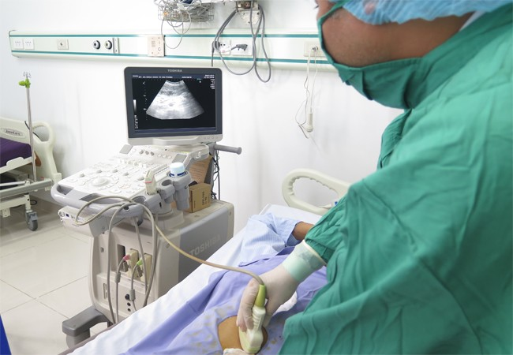
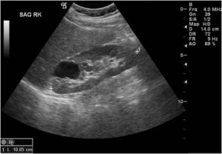
2. Cận lâm sàng
Xét nghiệm máu:
SL bạch cầu tăng cao
Tỷ lệ bạch cầu đa nhân trung tính tăng
Tốc độ lắng máu tăng cao
X-quang phổi :
Cơ hoành phải đẩy lên cao
Có thể tràn dịch màn phổi
Di động cơ hoành kém
Siêu âm gan:
Thấy được vị trí, số lượng, kích thước ổ áp xe
Soi ổ bụng và chọc hút
Xét nghiệm mủ ổ áp xe qua chọc dò
Phản ứng ELISA : phản ứng (+)

Slide 11
III. BIẾN CHỨNG
Vỡ ổ áp xe
Vỡ vào phổi hoặc màng phổi
Vỡ vào màng ngoài tim
Vỡ vào ổ bụng
Vỡ vào ống tiêu hóa
2. Bệnh nhân suy kiệt
Vì nhiễm trùng nặng kéo dài
3. Bội nhiễm ổ áp xe
-Các vi khuẩn khác bội nhiễm gây viêm mủ ổ áp xe

Slide 12
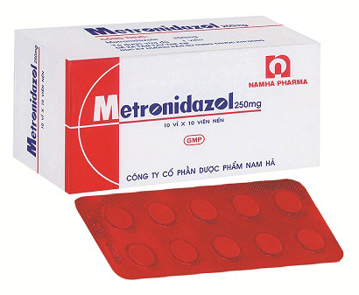
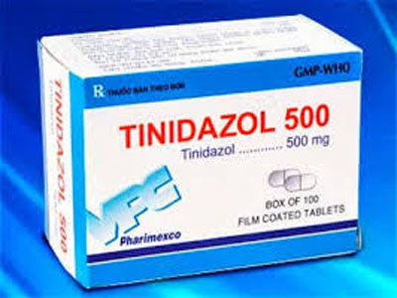
IV. ĐIỀU TRỊ
1.Thuốc điều trị
Thuốc diệt amip: Nhóm 5- imidazol: chủ yếu dùng metronidazol 30-40mg/kg/ngày trong 10-14 ngày. Có thể dùng tinidazol hoặc Ornidazole, hoặc Secnidazol.
82.000/hộp̣/10 vỉ x 10 viên
21.000/hộp̣/10 vỉ x 10 viên

Slide 13
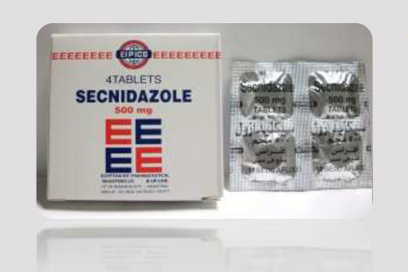
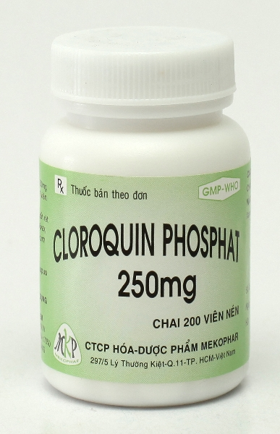
IV. ĐIỀU TRỊ
1.Thuốc điều trị
52.000/hộp̣/4 viên
32.000 VNĐ/1 chai

Slide 14
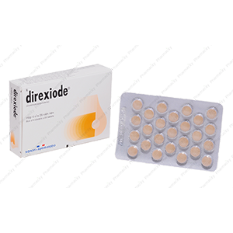
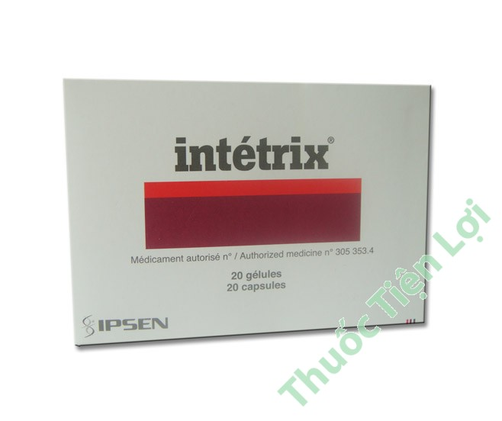
IV. ĐIỀU TRỊ
1.Thuốc điều trị
- Diệt amip ở ruột: Dùng Intetrix dạng viên 800mg – 1000mg/ngày trong 7-10 ngày. Hoặc dùng Diexiod viên 200mg
105.000/hộp̣ x 20 viên
90.000/hộp̣/4 vỉ x 25 viên

Slide 15
2. Lựa chọn chỉ định điều trị
Dùng thuốc chống amip đơn thuần nếu:
Ổ áp xe không quá lớn ( đường kính <10 cm)
Bệnh nhân đến sớm ( trước 1 tháng)
Chọc hút mủ phối hợp thuốc chống amip nếu:
Ổ áp xe to ( đường kính >10 cm)
Đến muộn >2 tháng.
Điều trị bằng nitroimidazol không khỏi.
Mổ phối hợp dùng thuốc :
Khi có nguy cơ biến chứng hoặc đã có biến chứng vỡ (trừ vỡ vào phổi)
Bệnh nhân đến quá muộn.
Ổ áp xe quá to, ở vị trí dễ vỡ (thùy gan trái , lồi xuống mặt dưới gan)
Đã dùng thuốc đầy đủ đúng cách , phối hợp với chọc dò như trên mà không có kết quả.

Slide 16
TƯ LIỆU THAM KHẢO
Tập bài giảng Bệnh lý học trường Đại học Duy tân.
Các giáo trình về bệnh học, dược lý, dược lâm sàng.
www.google.com.vn

Slide 17
THANKS YOU FOR WATCHING!

